Slide 1
Почему
важно молиться
Автор: Синди Татч, .Доктор практического богословия Авторские права © 2021
Notes:
О чем нам следует молиться в эти последние дни?
Учитывая волнительное время, в которое мы живем, о чем нам нужно молиться?

Slide 2
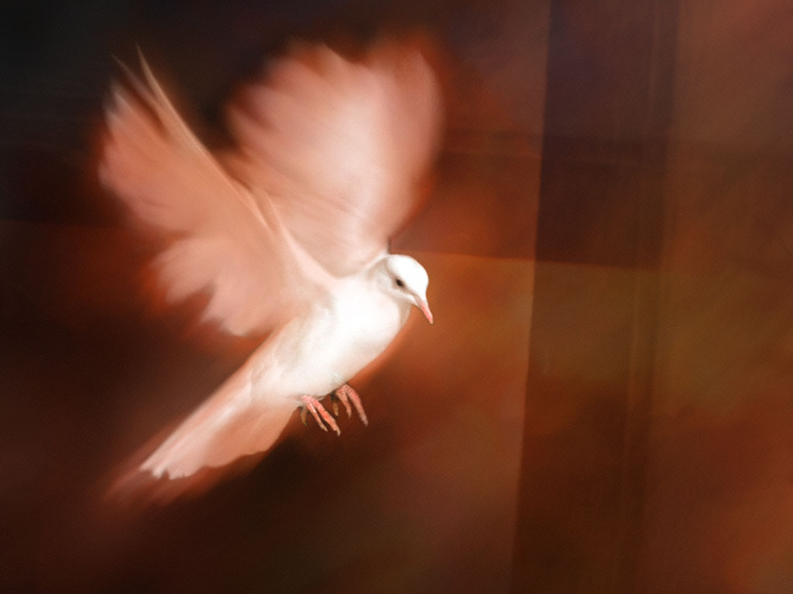
Notes:
Какая была любимая тема Иисуса? Любовь? Царствие Божье? Прощение?

Slide 3
«Христос, Великий Учитель, мог выбирать из бесконечного множества тем, но более всего Он обращался к теме обретения Духа Святого»
Избранные вести 1:156
Notes:
«Христос, Великий Учитель, мог выбирать из бесконечного множества тем, но более всего Он обращался к теме обретения Духа Святого» (Избранные вести 1:156).
Конечно же нашей главной целью должно быть обретение Духа Святого.

Slide 4
Notes:
Библия сравнивает излитие Святого Духа на апостольскую церковь во время Пятидесятницы с ранним дождем. Прямо перед пришествием Иисуса снова будет излит Его Святой Дух. Это Поздний дождь, особое излитие Божьего Духа на Его народ, чтобы подготовить его ко времени испытаний и дать им силу для свидетельства об Его Имени.

Slide 5
«Итак, познаем,
будем стремиться познать Господа;
как утренняя заря — явление Его,
и Он придет к нам, как дождь,
как поздний дождь оросит землю».
Осии 6:3
Notes:
Этот опыт описан в книге Осии 6:3:
«Итак, познаем,
будем стремиться познать Господа;
как утренняя заря — явление Его,
и Он придет к нам, как дождь,
как поздний дождь оросит землю».

Slide 6
«Тешим ли мы себя надеждой, что возродится вся Церковь? Такое время никогда не наступит. В Церкви есть люди не обращенные, которые не станут объединяться в ревностной, целеустремленной молитве. Мы должны начинать работу каждый в отдельности. Нам следует больше молиться и меньше говорить»
Избранные вести 1:122
Notes:
Мы можем молиться о нашей церкви, которая объединиться в одной миссии, цели и в любви, осознавая, что полностью вся церковь не будет возрождена.
«Тешим ли мы себя надеждой, что возродится вся Церковь? Такое время никогда не наступит. В Церкви есть люди не обращенные, которые не станут объединяться в ревностной, целеустремленной молитве. Мы должны начинать работу каждый в отдельности. Нам следует больше молиться и меньше говорить» (Избранные вести 1:122).
О чем еще мы можем молиться в эти последние дни? Конечно же о нашем правительстве,

Slide 7
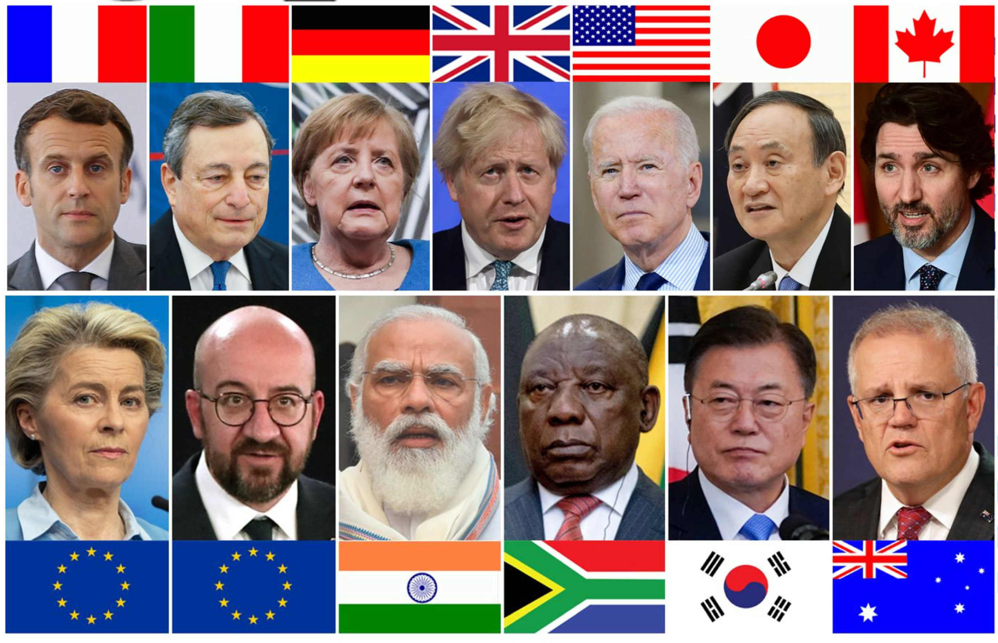
Notes:
о руководстве нашей страны.

Slide 8
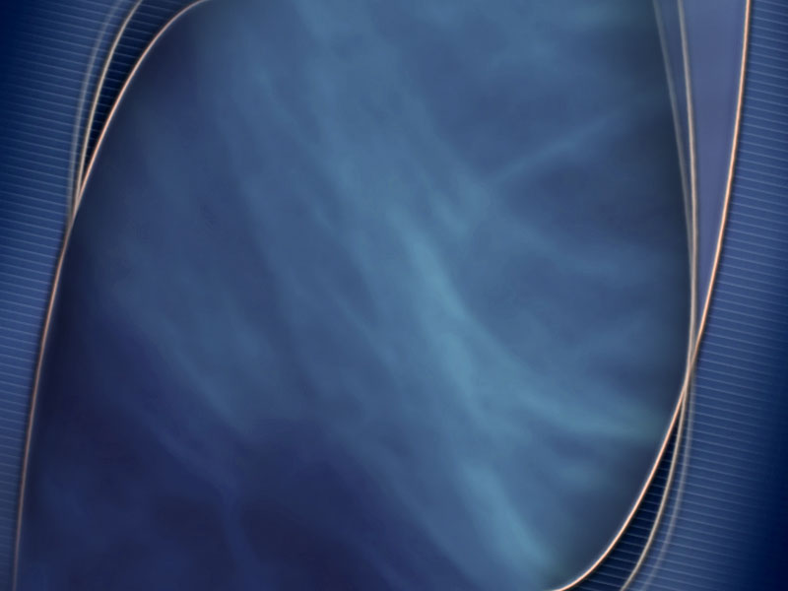
«Итак, прежде всего прошу совершать молитвы, прошения, моления, благодарения за всех человеков, за царей и за всех начальствующих, дабы проводить нам жизнь тихую и безмятежную во всяком благочестии и чистоте, ибо это хорошо и угодно Спасителю нашему Богу…»
1 Тимофею 2:1-3
Notes:
Павел говорит: «Итак, прежде всего прошу совершать молитвы, прошения, моления, благодарения за всех человеков, за царей и за всех начальствующих, дабы проводить нам жизнь тихую и безмятежную во всяком благочестии и чистоте, ибо это хорошо и угодно Спасителю нашему Богу…» (1 Тимофею 2:1-3).
Мы также можем совершать ходатайственные молитвы о спасении наших семей, друзей и соседей.

Slide 9
«Почему они не собираются по двое или по трое и не умоляют Бога о спасении одного конкретного человека, а затем о спасении еще кого-то?»
Свидетельства для церкви, т. 7, стр. 21
Notes:
«Почему они не собираются по двое или по трое и не умоляют Бога о спасении одного конкретного человека, а затем о спасении еще кого-то?» (Свидетельства для церкви, т. 7, стр. 21).

Slide 10
«…молитва — это ключ в руках веры, открывающий небесную сокровищницу, где хранятся безграничные возможности Всемогущего»
Путь ко Христу, стр. 94,95
Notes:
«…молитва — это ключ в руках веры, открывающий небесную сокровищницу, где хранятся безграничные возможности Всемогущего» (Путь ко Христу, стр. 94,95).

Slide 11
«Открывайте перед Богом свои нужды, радости и печали, свои заботы и опасения! Вы не утомите и не обремените Его этим. Тот, Который способен сосчитать каждый волос на вашей голове, не может быть безразличным к нуждам своих детей…»
(Путь ко Христу, стр. 100).
Notes:
мне нравится этот отрывок о молитве записанный по видению, полученному в 19-м веке:
«Открывайте перед Богом свои нужды, радости и печали, свои заботы и опасения! Вы не утомите и не обремените Его этим. Тот, Который способен сосчитать каждый волос на вашей голове, не может быть безразличным к нуждам своих детей… Отношения между Богом и каждым человеком настолько определенны и полны, как будто этот человек является единственной душой на земле, о которой заботится Небесный Отец и за которую Он отдал Своего возлюбленного Сына» (Путь ко Христу, стр. 100).

Slide 12
Ходатайственная
МОЛИТВА
Notes:
Как на счет ходатайственной молитвы? Чему мы можем научиться как нам молиться о самых близких и дорогих нашему сердцу людях?

Slide 13
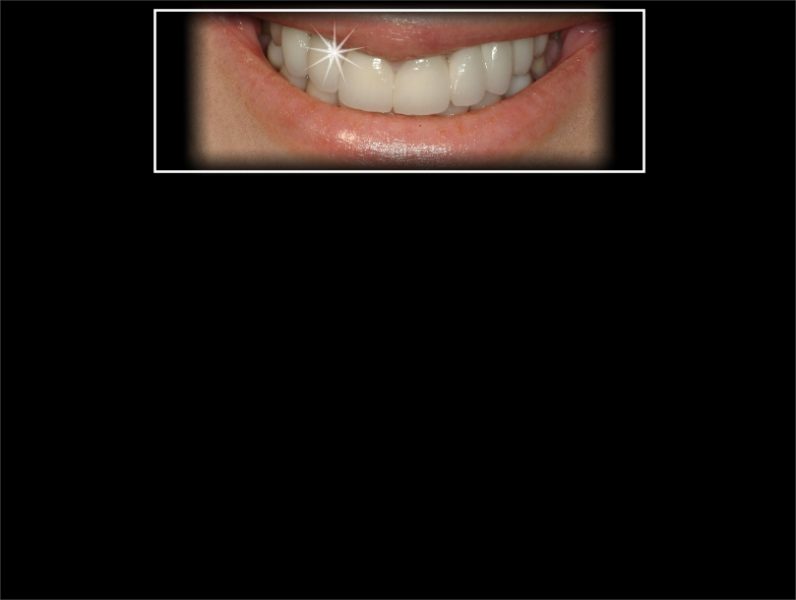
Notes:
Как часто наши сердца были исполнены радости, мы находились в приподнятом настроении и были сильны духом

Slide 14
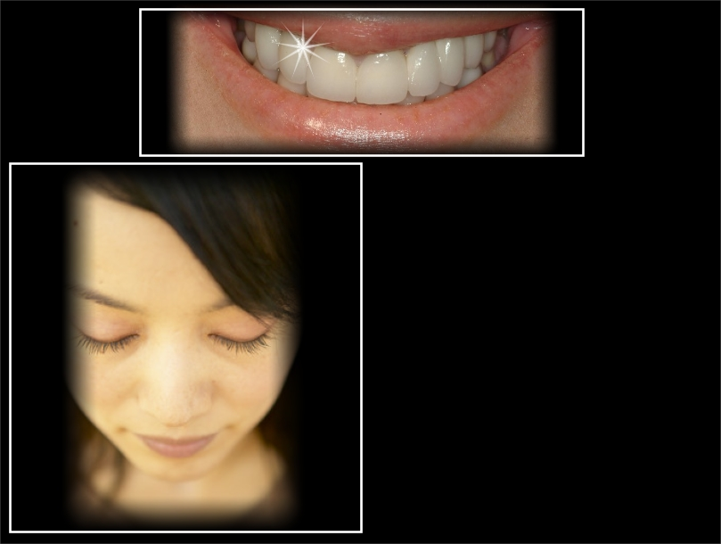
Notes:
благодаря простым словам «Я буду молиться о тебе!» И еще как просто произнести эти слова с добрыми намерениями

Slide 15
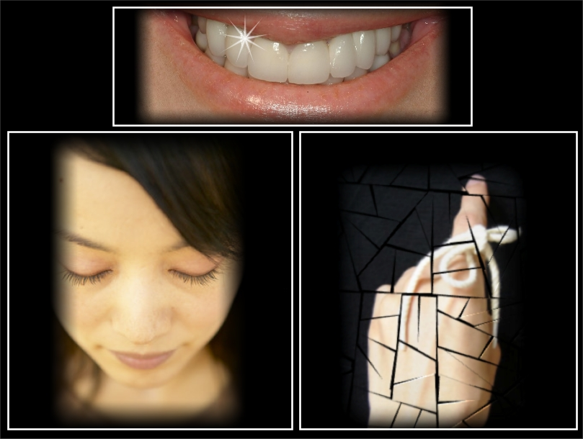
Notes:
а потом пойти своей дорогой и забыть о своем обещании.

Slide 16
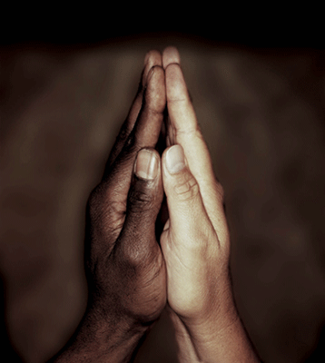
«Давайте будем молиться друг о друге, принося друг друга прямо в присутствие Божье посредством живой веры»
Э. Уайт, Рвенью энд Геральд, 28 августа 1888 г.
Notes:
«Давайте будем молиться друг о друге, принося друг друга прямо в присутствие Божье посредством живой веры» (Э. Уайт, Рвенью энд Геральд, 28 августа 1888 г.)

Slide 17
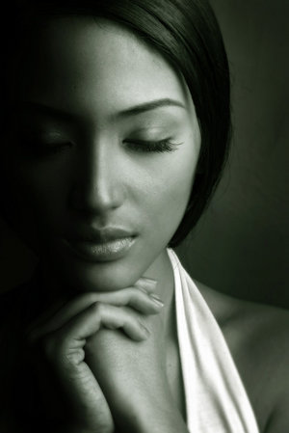
«Начните молиться за других людей, приблизьтесь ко Христу, к Его кровоточащей ране. Да будет украшением вашим кроткий и молчаливый дух, и да возносятся ваши искренние, сокрушенные и смиренные мольбы о мудрости к Богу, чтобы вы смогли спасти не только собственные души, но и души других людей»
Свидетельства для церкви, т. 1, стр. 513
Notes:
Бог желает, чтобы мы молились о конкретных людях – о соседях, друзьях…
«Начните молиться за других людей, приблизьтесь ко Христу, к Его кровоточащей ране. Да будет украшением вашим кроткий и молчаливый дух, и да возносятся ваши искренние, сокрушенные и смиренные мольбы о мудрости к Богу, чтобы вы смогли спасти не только собственные души, но и души других людей» (Свидетельства для церкви, т. 1, стр. 513).

Slide 18
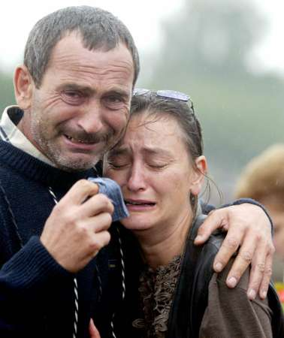
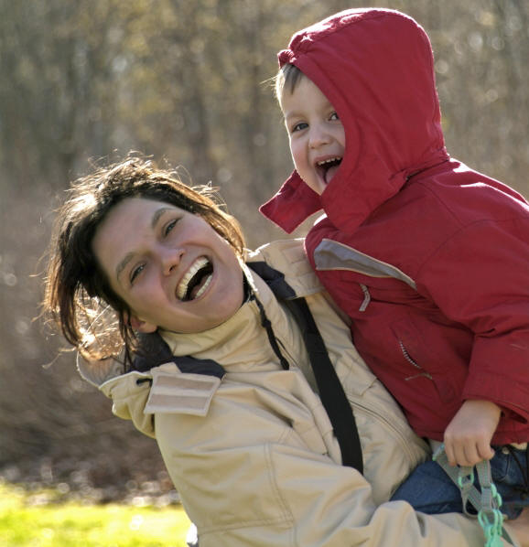
«Сеявшие со слезами будут пожинать с радостью»
Псалтирь 125:5.
Notes:
Легко ли молиться за других? «Сеявшие со слезами будут пожинать с радостью»
(Псалтирь 125:5).
Давайте поговорим о молитве о наших детях. Вот прекрасное обетование для родителей…

Slide 19
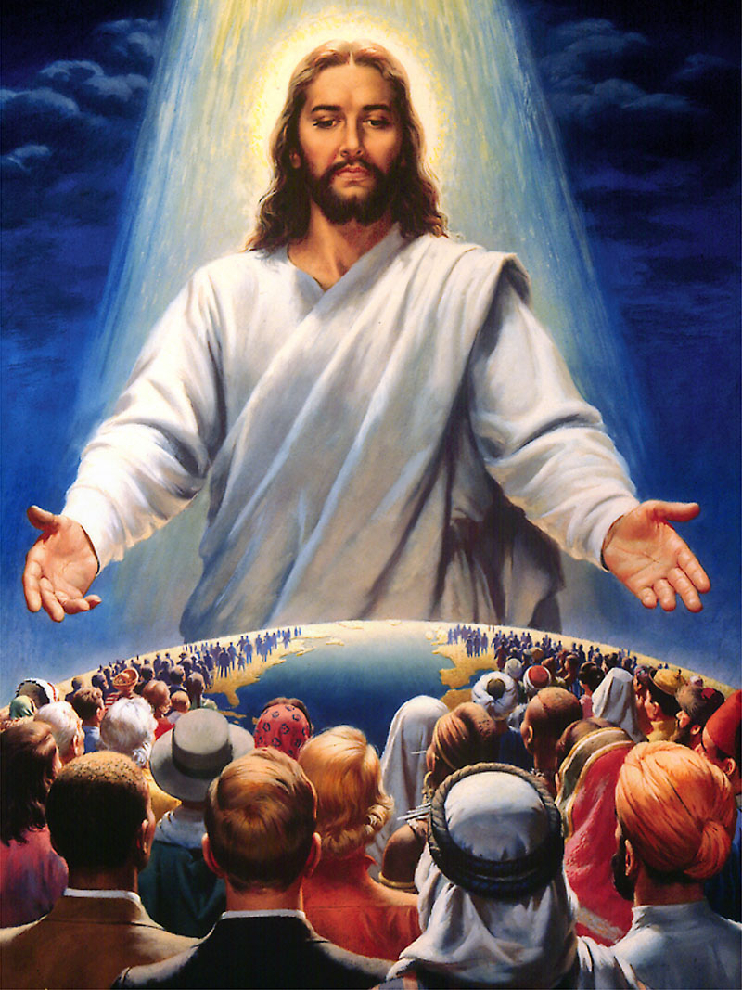
«Не бойся, ибо Я с тобою; от востока приведу племя твое и от запада соберу тебя.
Северу скажу: «отдай»; и югу: «не удерживай; веди сыновей Моих издалека и дочерей Моих от концов земли…»
Исаия 43:5,6
Notes:
«Не бойся, ибо Я с тобою; от востока приведу племя твое и от запада соберу тебя.
Северу скажу: «отдай»; и югу: «не удерживай; веди сыновей Моих издалека и дочерей Моих от концов земли…» (Исаия 43:5,6)

Slide 20
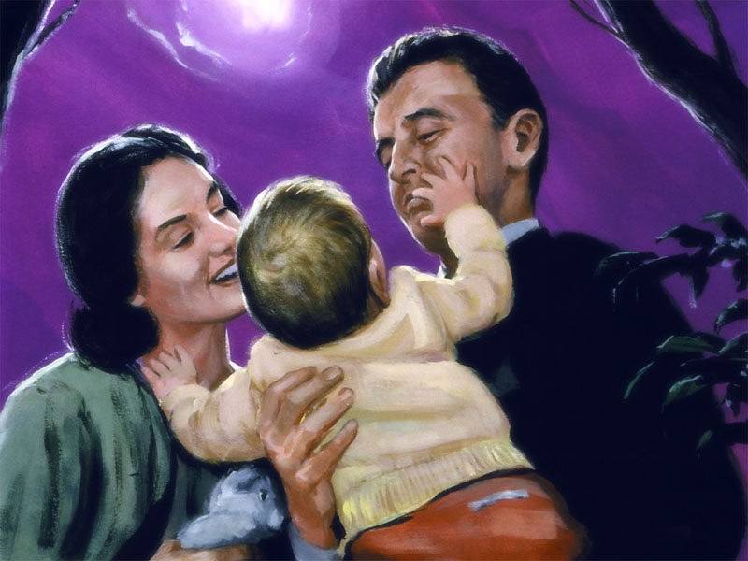
«Так говорит Господь: удержи голос твой от рыдания и глаза твои от слез, ибо есть награда за труд твой, говорит Господь, и возвратятся они из земли неприятельской»
Иеремия 31:16
Notes:
И сейчас Господь говорит:
«Так говорит Господь: удержи голос твой от рыдания и глаза твои от слез, ибо есть награда за труд твой, говорит Господь, и возвратятся они из земли неприятельской»
(Иеремия 31:16)
Неприятельская земля – символизирует наших детей, которые находятся на детской площадке сатаны, вдали от безопасного Божьего Царства благодати. Это Божье обетование для них!
И несмотря на то, что на картинке изображены радостные родители сразу после воскрешения детей которых унесла смерть, я думаю, что текст также описывает радость родителей, которые получили своих детей обратно от духовной смерти.

Slide 21
Исаия 49: 18, 25b
«Возведи очи твои и посмотри вокруг, — все они собираются, идут к тебе. Живу Я!» говорит Господь, «Да! так говорит Господь: и плененные сильным будут отняты, и добыча тирана будет избавлена; потому что Я буду состязаться с противниками твоими и сыновей твоих Я спасу…»
Исаия 49: 18, 25
Notes:
Еще одно прекрасное обетование:
«Возведи очи твои и посмотри вокруг, — все они собираются, идут к тебе. Живу Я!» говорит Господь, «Да! так говорит Господь: и плененные сильным будут отняты, и добыча тирана будет избавлена; потому что Я буду состязаться с противниками твоими и сыновей твоих Я спасу…» (Исаия 49: 18, 25)

Slide 22
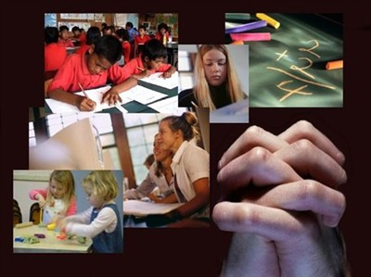
«Если бы родители осознали тот факт, что они никогда не будут освобождены от ответственности наставления и обучения своих детей для Бога, если бы они выполняли свою работу в вере в сотрудничестве с Богом, вознося горячие молитвы и трудясь, то они бы безусловно привели своих детей к Спасителю»
Знамения времени, 9 апреля 1896 г.
Notes:
Перестаем ли мы молиться о наших детях, когда им исполняется 28 лет?
«Если бы родители осознали тот факт, что они никогда не будут освобождены от ответственности наставления и обучения своих детей для Бога, если бы они выполняли свою работу в вере в сотрудничестве с Богом, вознося горячие молитвы и трудясь, то они бы безусловно привели своих детей к Спасителю» (Знамения времени, 9 апреля 1896 г.).

Slide 23
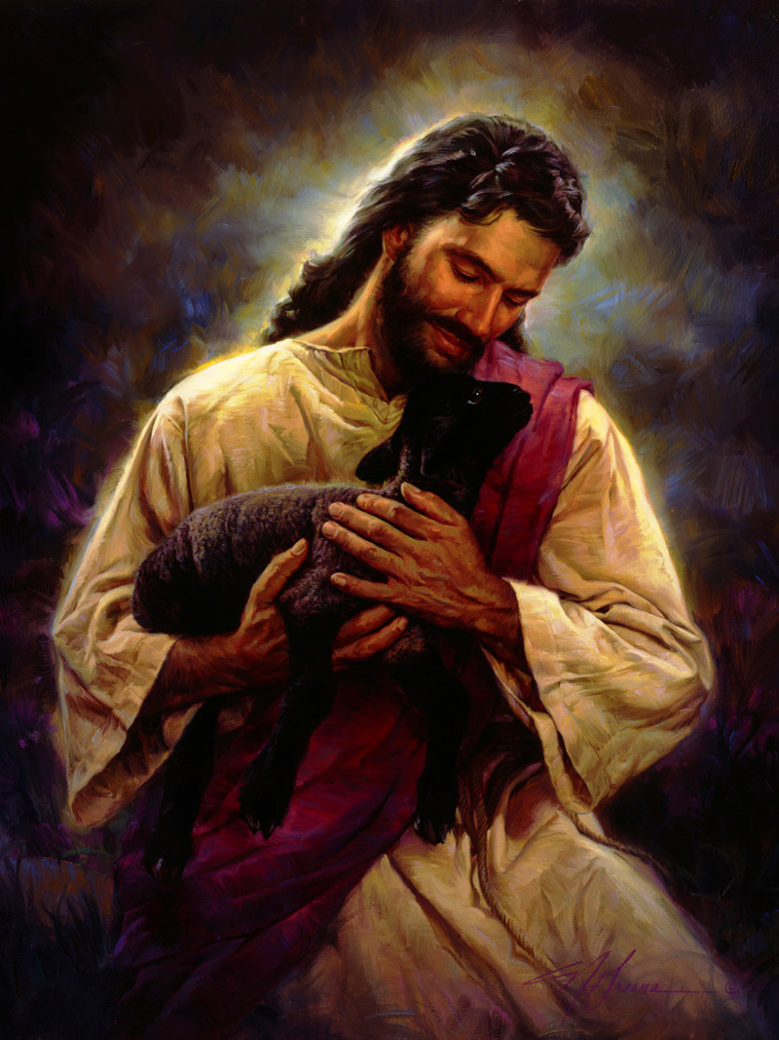
«Потерявшуюся отыщу и угнанную возвращу, и пораненную перевяжу, и больную укреплю, а разжиревшую и буйную истреблю; буду пасти их по правде»
Иезекииль 34:16
Notes:
Насколько нам нужно быть настойчивыми? Насколько настойчивым был Иисус?
Он сказал:
«Потерявшуюся отыщу и угнанную возвращу, и пораненную перевяжу, и больную укреплю, а разжиревшую и буйную истреблю; буду пасти их по правде» (Иезекииль 34:16)

Slide 24
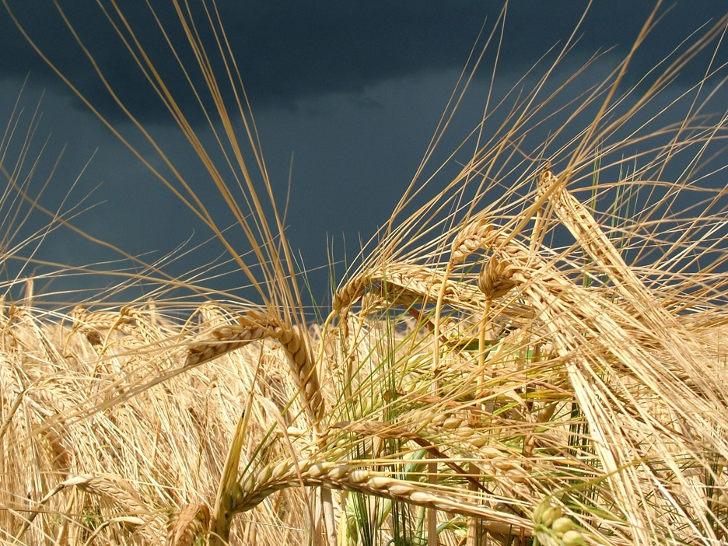
«Делая добро, да не унываем, ибо в свое время пожнем, если не ослабеем»
Галатам 6:9
Notes:
Павел напоминает нам:
«Делая добро, да не унываем, ибо в свое время пожнем, если не ослабеем»
(Галатам 6:9)

Slide 25
Дорогой супруг,
«Вчера вечером я посетила Эдсона… Я говорила с ним откровенно, но вежливо, но он был убежден в своих чувствах, что его обидели… я молилась с Эдсоном,
Но его сердце казалось непреклонным. Затем я приняла решение провести ночь в молитве, потому что помощь наша приходит только от Бога. Я пять раз молилась и Эдсон четыре. В последний раз он уже был полностью изнеможён. Затем он молился снова и снова, и казалось он находится в духовной агонии, исповедуя свои неправильные поступки, будучи духовно сломленным, его молитвы были полны слез. (продолж.)
Notes:
Послушайте отрывки из письма Эллен Уайт написанного своему супругу в 1876 г.:
Дорогой супруг:
«Вчера вечером я посетила Эдсона… Я говорила с ним откровенно, но вежливо, но он был убежден в своих чувствах, что его обидели… я молилась с Эдсоном,
Но его сердце казалось непреклонным. Затем я приняла решение провести ночь в молитве, потому что помощь наша приходит только от Бога. Я пять раз молилась и Эдсон четыре. В последний раз он уже был полностью изнеможён. Затем он молился снова и снова, и казалось он находится в духовной агонии, исповедуя свои неправильные поступки, будучи духовно сломленным, его молитвы были полны слез».

Slide 26
«Комната казалось была освящена Божьим присутствием… Спасение приблизилось к этому дому. Затем он вернулся вместе со мной домой. Я мало поспала той ночью и утром чувствовала себя очень уставшей, но очень благодарной за то, что мы прошлой ночью прорвались сквозь темное облако обиды и одержали победу.
(прод.)
.
Notes:
«Комната казалось была освящена Божьим присутствием… Спасение приблизилось к этому дому. Затем он вернулся вместе со мной домой. Я мало поспала той ночью и утром чувствовала себя очень уставшей, но очень благодарной за то, что мы прошлой ночью прорвались сквозь темное облако обиды и одержали победу.

Slide 27
«Я была решительно настроена не сдаваться пока мы не одержим победу. Я раньше никогда не видела Эдсона настолько глубоко тронутым и настолько чувствующим свою опасность и слабость…. Я провела много часов в молитве Богу за Эдсона прежде чем навестить его…»
С любовью твоя,
Эллен
(Рукопись, т. 8, стр. 29).
Notes:
«Я была решительно настроена не сдаваться пока мы не одержим победу. Я раньше никогда не видела Эдсона настолько глубоко тронутым и настолько чувствующим свою опасность и слабость…. Я провела много часов в молитве Богу за Эдсона прежде чем навестить его…»
С любовью твоя,
Эллен
(Рукопись, т. 8, стр. 29).

Slide 28
Скажите Ему, что со своей стороны вы сделали все, а затем с верой просите Бога выполнить Его роль в том, что вам не под силу»
Воспитание детей, стр. 256
Notes:
«Только Христос может растопить наших детей, а не наши придирки, выговоры и чтение нотаций. Честно исполнив свой долг перед детьми, представьте их Богу и просите Его помочь вам.
Скажите Ему, что со своей стороны вы сделали все, а затем с верой просите Бога выполнить Его роль в том, что вам не под силу» (Воспитание детей, стр. 256).

Slide 29
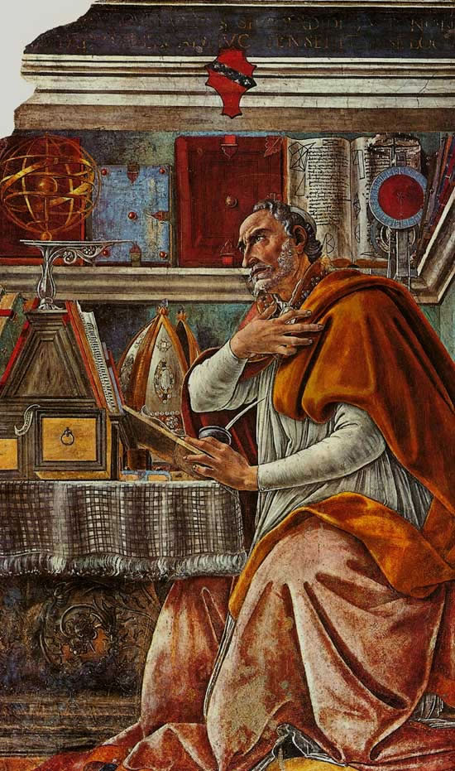
«Он доволен, когда люди верят Ему на слово. Мать Августина молилась об обращении своего сына. У нее не было никаких доказательств того, что Дух Божий хоть как-то влияет на его сердце, но мать не унывала…
(прод.)
Notes:
«Он доволен, когда люди верят Ему на слово. Мать Августина молилась об обращении своего сына. У нее не было никаких доказательств того, что Дух Божий хоть как-то влияет на его сердце, но мать не унывала…

Slide 30
«Она клала руку на библейские тексты, указывая Богу на Его собственные слова, и умоляла Его так, как это может делать только мать. Ее глубокое смирение, усиленные и настойчивые просьбы, ее непоколебимая вера превозмогли все, и Господь даровал ей то, чего так сильно желала ее душа. Сегодня Он так же готов выслушивать просьбы Своих детей…
(прод.)
Notes:
«Она клала руку на библейские тексты, указывая Богу на Его собственные слова, и умоляла Его так, как это может делать только мать. Ее глубокое смирение, усиленные и настойчивые просьбы, ее непоколебимая вера превозмогли все, и Господь даровал ей то, чего так сильно желала ее душа. Сегодня Он так же готов выслушивать просьбы Своих детей…

Slide 31
«Рука Господа не сократилась на то, чтобы спасать, и ухо Его не отяжелело для того, чтобы слышать» (Исаии 59:1).
И если родители-христиане взыщут Бога всем сердцем, Он вложит в их уста убедительные доводы и ради Своего имени будет могущественно трудиться вместе с ними над обращением их детей»
Свидетельства для церкви, т. 5, стр. 322, 323
Notes:
«Рука Господа не сократилась на то, чтобы спасать, и ухо Его не отяжелело для того, чтобы слышать” (Исаии 59:1).
И если родители-христиане взыщут Бога всем сердцем, Он вложит в их уста убедительные доводы и ради Своего имени будет могущественно трудиться вместе с ними над обращением их детей»
(Свидетельства для церкви, т. 5, стр. 322, 323)

Slide 32
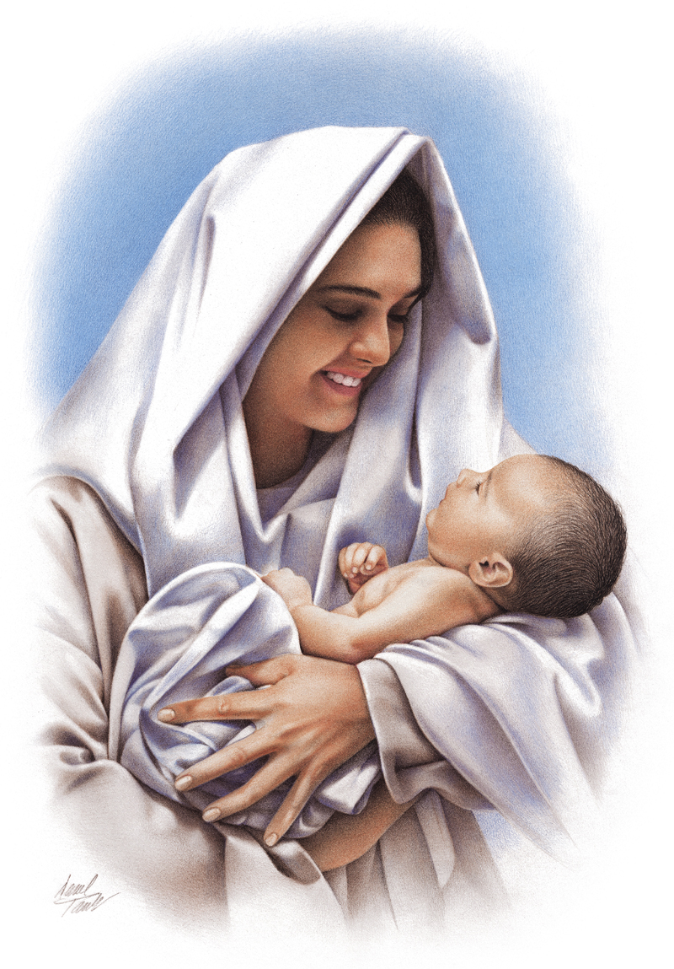
«Ваш сострадательный Искупитель наблюдает за вами с любовью и пониманием, готовый услышать ваши молитвы и оказать вам помощь, в которой вы нуждаетесь. Он знает бремя каждого материнского сердца и является лучшим Другом матери во всех чрезвычайных обстоятельствах…(прод.)
Notes:
«Ваш сострадательный Искупитель наблюдает за вами с любовью и пониманием, готовый услышать ваши молитвы и оказать вам помощь, в которой вы нуждаетесь. Он знает бремя каждого материнского сердца и является лучшим Другом матери во всех чрезвычайных обстоятельствах…

Slide 33
«Его вечные руки поддерживают богобоязненную, верную мать… Он сострадает каждой матери-христианке в ее заботах и неприятностях… (прод.)

Slide 34
[Спаситель] «…и сегодня является лучшим Другом женщины и готов помочь ей во всех жизненных обстоятельствах»
Христианский дом, стр. 204
Notes:
[Спаситель] «…и сегодня является лучшим Другом женщины и готов помочь ей во всех жизненных обстоятельствах» (Христианский дом, стр. 204).

Slide 35
«Ни одно дело не может сравниться с делом матери-христианки… Как часто она сознает, что тяжесть ее бремени больше, чем она может нести, и поэтому как она дорожит преимуществом вознести свои тяготы в молитве своему сострадательному Спасителю!
... (прод.)
Notes:
«Ни одно дело не может сравниться с делом матери-христианки… Как часто она сознает, что тяжесть ее бремени больше, чем она может нести, и поэтому как она дорожит преимуществом вознести свои тяготы в молитве своему сострадательному Спасителю!

Slide 36
«Она может сложить свое бремя у Его ног и обрести в Его присутствии силу, которая поддержит ее и даст ей бодрость, надежду, отвагу и мудрость в самые трудные часы…
(прод.)
Notes:
«Она может сложить свое бремя у Его ног и обрести в Его присутствии силу, которая поддержит ее и даст ей бодрость, надежду, отвагу и мудрость в самые трудные часы…

Slide 37
«Как сладостно сознавать измученной заботами матери, что у нее есть такой Друг, способный помочь ей во всех ее трудностях! Если бы матери чаще приходили ко Христу и больше доверяли Ему, то их бремена были бы легче, и они нашли бы покой своим душам»
Христианский дом, стр. 204
Notes:
«Как сладостно сознавать измученной заботами матери, что у нее есть такой Друг, способный помочь ей во всех ее трудностях! Если бы матери чаще приходили ко Христу и больше доверяли Ему, то их бремена были бы легче, и они нашли бы покой своим душам» (Христианский дом, стр. 204).

Slide 38
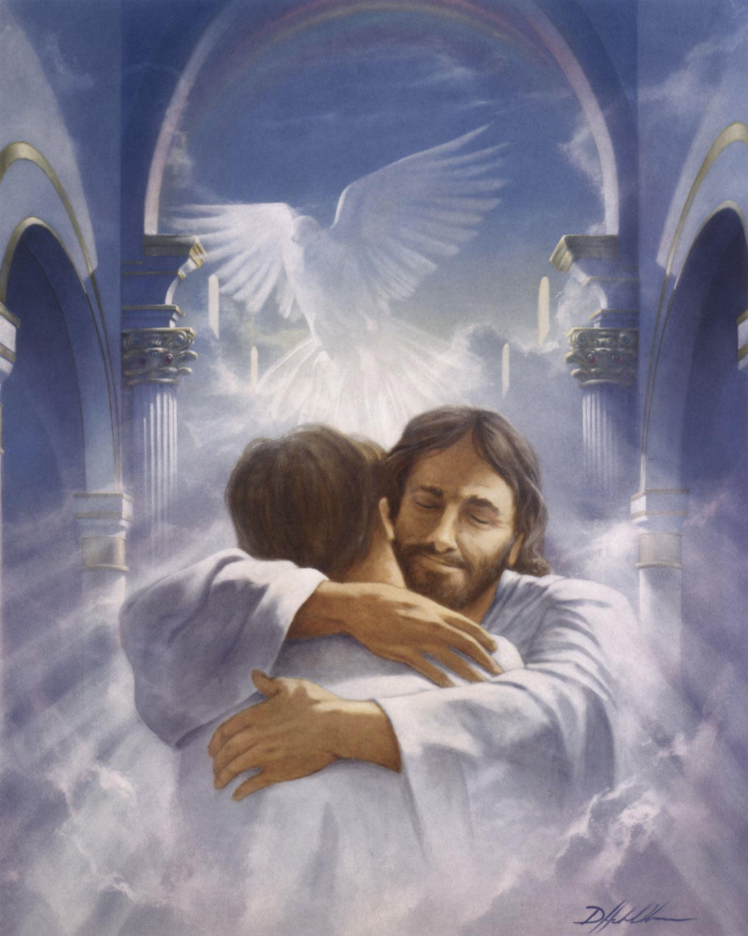
«Какова же будет награда родителей? «С неизреченной радостью родители видят на детях венцы и одежду, и арфы в их руках. Дни надежды и страха закончились. Семя, посеянное со слезами и молитвами, казалось, посеяно было напрасно, но в итоге жатва пожата с огромной радостью. Их дети искуплены»
Воспитание детей, стр. 569
Notes:
Какова же будет награда родителей? «С неизреченной радостью родители видят на детях венцы и одежду, и арфы в их руках. Дни надежды и страха закончились. Семя, посеянное со слезами и молитвами, казалось, посеяно было напрасно, но в итоге жатва пожата с огромной радостью. Их дети искуплены» (Воспитание детей, стр. 569).

Slide 39
Notes:
Особое излитие Святого Духа, в котором мы все так нуждаемся и которое должно произойти до пришествия Иисуса, не свершится без настойчивых молитв! Только представьте себе всемирную молитвенную цепочку об излитии Святого Духа. Это уже происходит! Являетесь ли вы частью этого молитвенного движения? Знаете ли вы, что Адвентисты Седьмого дня по всему миру возносят свои молитвы 7 дней в неделю в 7 утра (7:00) и 7 вечера (19:00). Где бы вы ни находились, чем бы вы ни занимались, я приглашаю вас присоединиться к этим молитвам!

Slide 40
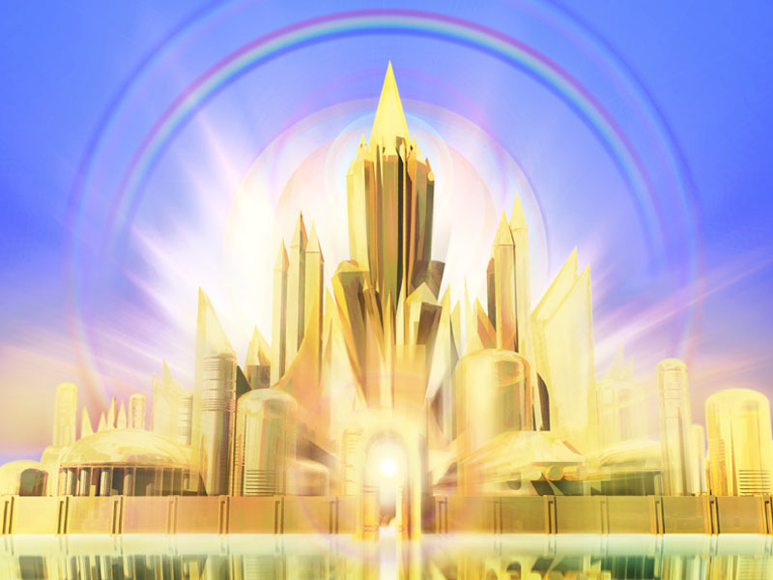
Христианские опыты и учения Эллен Уайт,
стр. 235.1
Notes:
40 И когда Христос выиграет битву в наших сердцах, в сердцах наших детей, в сердцах наших ближних и соседей, что же будет тогда? Когда мы вознесем нашу последнюю молитву, отрем нашу последнюю слезу, что же будет тогда?
«Есть дома для земных странников. Есть одежда праведности, венцы славы и псалмы победы. Все что мы не понимали в Божьем провидении, то в грядущем мире все для нас станет ясным. Тайна благодати будет нам раскрыта. Там, где наш ограниченный разум сталкивался с недопониманием и несдержанными обещаниями, мы увидим самую совершенную и прекрасную гармонию. Осознав Его бережную заботу, благодаря Кому все содействует ко благу, мы можем восторжествовать неизреченной радостью полной славы» (Христианские опыты и учения Эллен Уайт, стр. 235.1).
Давайте мы все будем больше молиться – в личных молитвах, на семейных алтарях, а также и в церковной семье! Объединяясь с Иисусом в молитве, мы будем понимать и доверять Ему намного глубже, что укрепит нас перед лицом любых трудностей, предстоящих перед нами!

